Slide 1
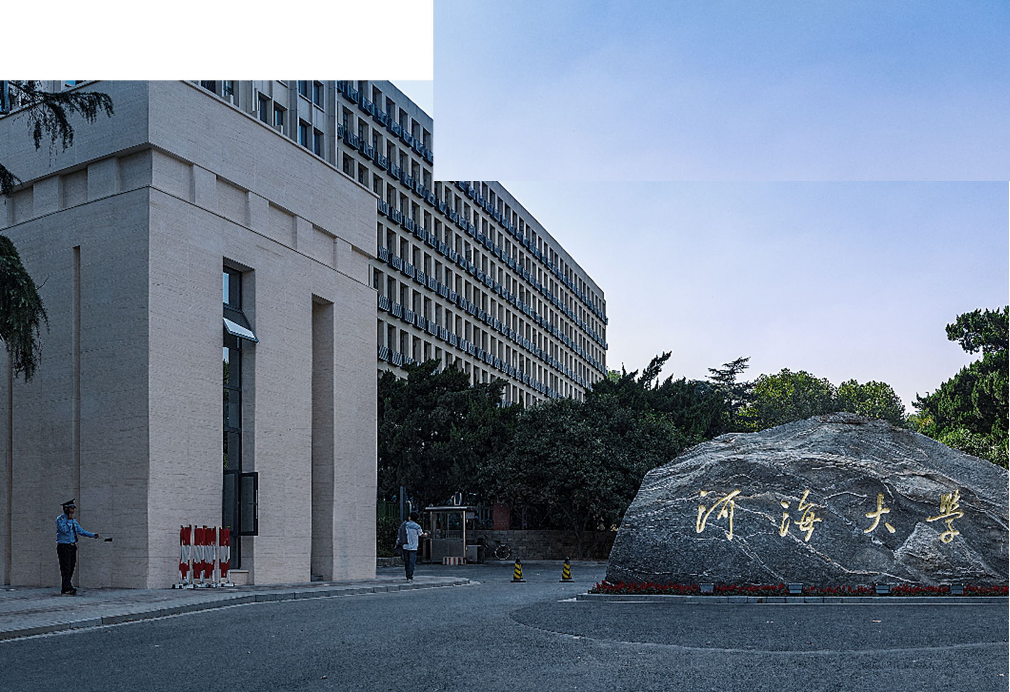


智能物流监控系统的
数据平台技术研究
Introduction to Hohai University
指导老师：邹阳 汇报人：郑世同

Slide 2


目 录
CONTESTS
1
2
题目背景
问题分析
3
4
系统设计
系统实现
5
参考文献与致谢

Slide 3
目 录
CONTESTS
河海大学硕士毕业论文答辩
1
2
题目背景
问题分析
3
4
系统设计
系统实现
5
参考文献与致谢

Slide 4
题目背景

Slide 6
目 录
CONTESTS
河海大学硕士毕业论文答辩
1
2
研究背景和意义
模型构建及分析
3
4
模型实证分析
结论和展望
5
参考文献与致谢

Slide 8


谢谢聆听！
阿建
港口海岸与近海工程学院
Thanks for listening！
基于XXXXXX模型的XXXX高大上研究

